Slide 1
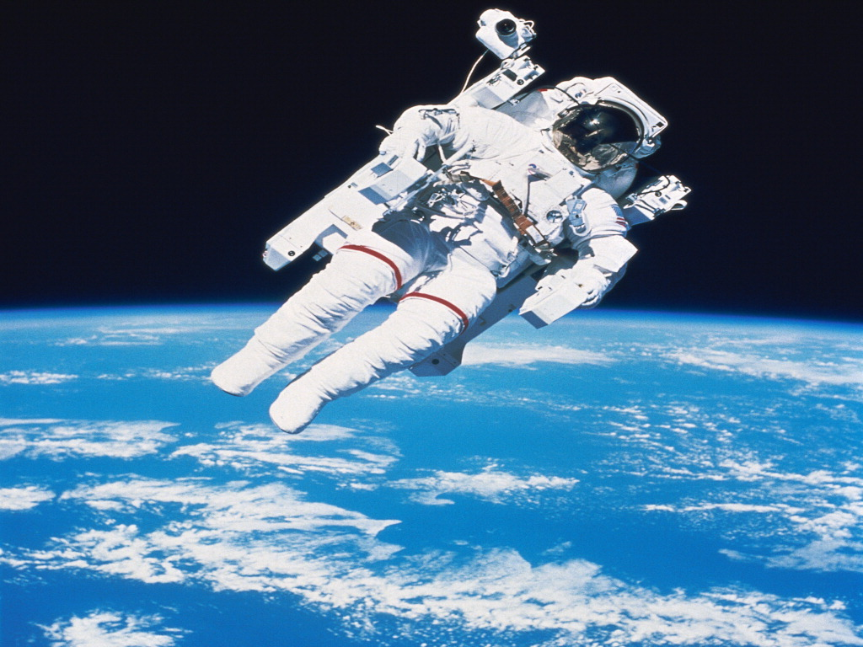
МДОАУ №16 «Петушок» г. Орска
Декада «Юные покорители космоса»
(к 60-летию полета первого человека в космос)
Выполнил:
Руководитель группы
Косачева Анастасия Анатольевна

Slide 2
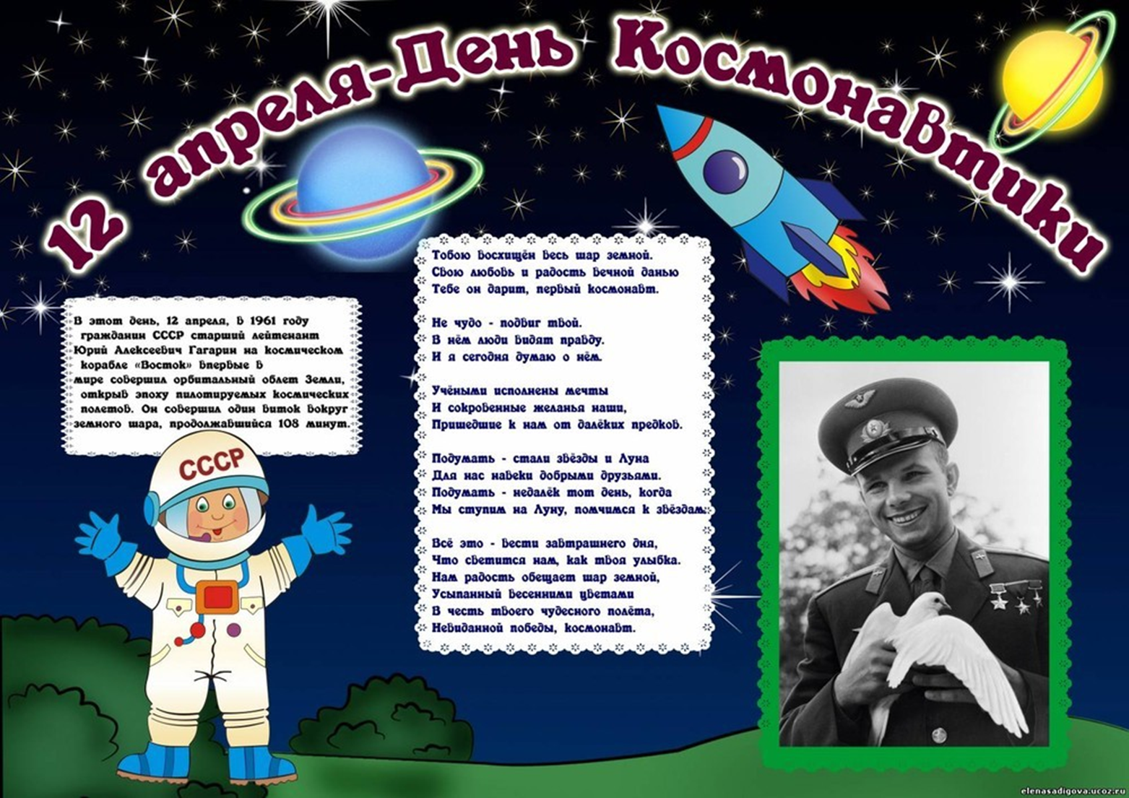

Slide 3
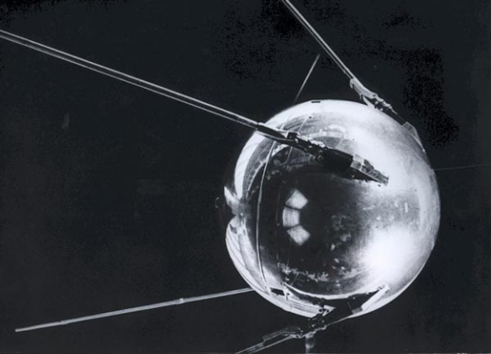
Тысячи лет люди ходили по Земле, но никак не могли увидеть ее всю сразу. 4 ноября 1957 года наша страна открыла миру новую эпоху — космическую. В этот день был запущен первый искусственный спутник Земли. Он весил 83,6 килограммов и имел форму шара диаметром 58 сантиметров.
Теперь, хоть и не своими глазами, а с помощью аппаратуры, люди смогли увидеть свою планету из космоса.

Slide 4
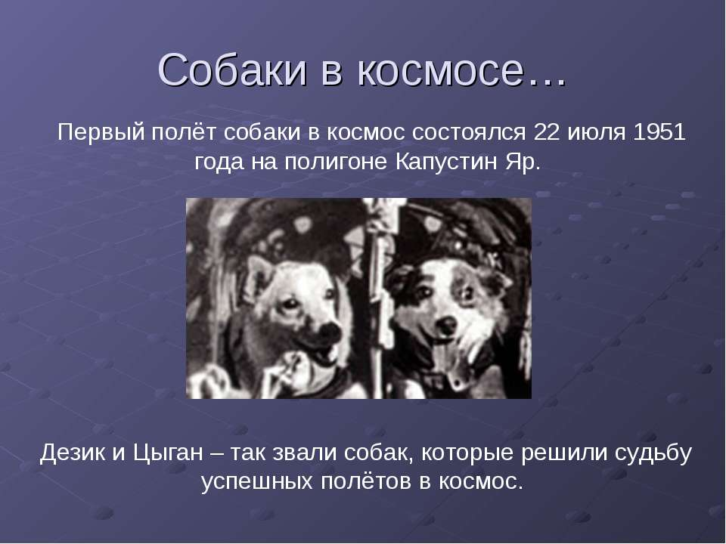
На втором искусственном спутнике в космос была запущена собака Лайка, которая облетела Землю.

Slide 5
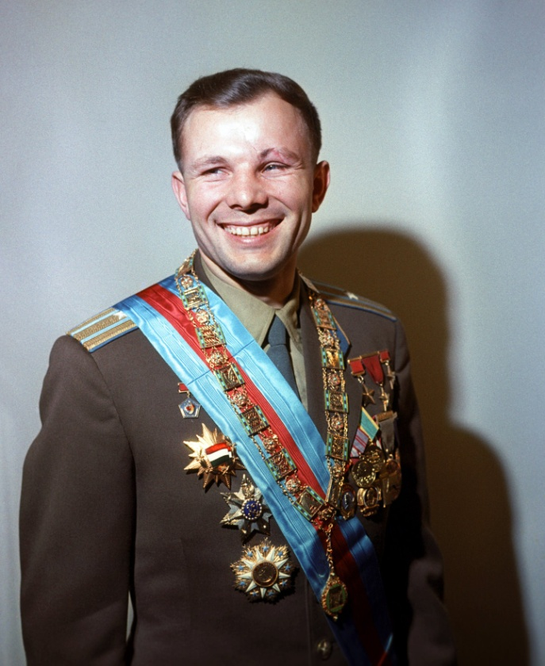
12 апреля 1961 года планету потрясла неожиданная весть: «Человек в космосе! Русский, советский!»
Многовековая мечта людей о полете к звездам сбылась. Солнечным утром мощная ракета вывела на орбиту космический корабль «Восток» с первым космонавтом Земли — Юрием Гагариным на борту.

Slide 6
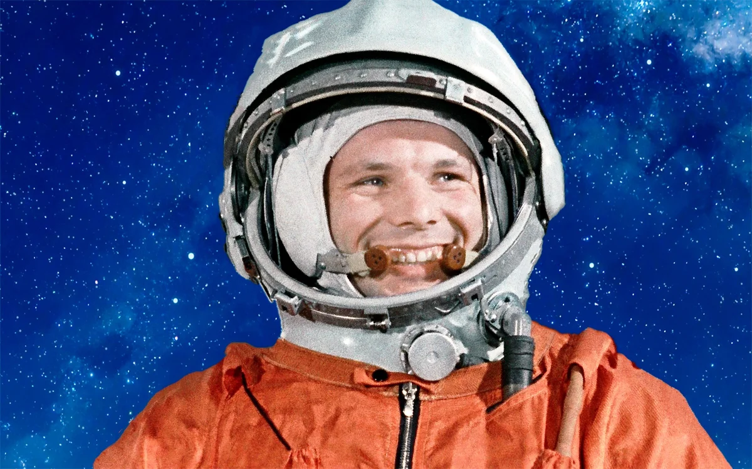
Юрий Гагарин занял место в кабине, прозвучала команда «Пуск!»
«Поехали!» — раздался в радиорупорах голос первого космонавта. Взревели двигатели, ракета оторвалась от Земли и пошла в небо.

Slide 7
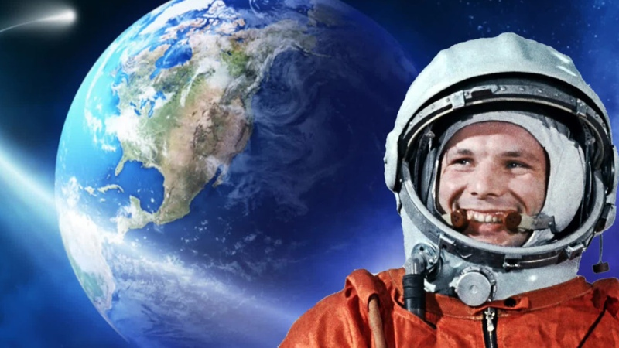
Что Гагарин испытал в корабле?
Что он увидел в иллюминаторы? Послушайте отрывок из его воспоминаний.
«Когда корабль вышел на орбиту, появилась невесомость. Я оторвался от кресла и повис между потолком и полом кабины. Все вокруг стало легче. «Земля» спросила, что я вижу, и я рассказал, что отчетливо видны горные хребты, крупные реки, большие леса, пятна островов, береговая кромка морей».

Slide 8
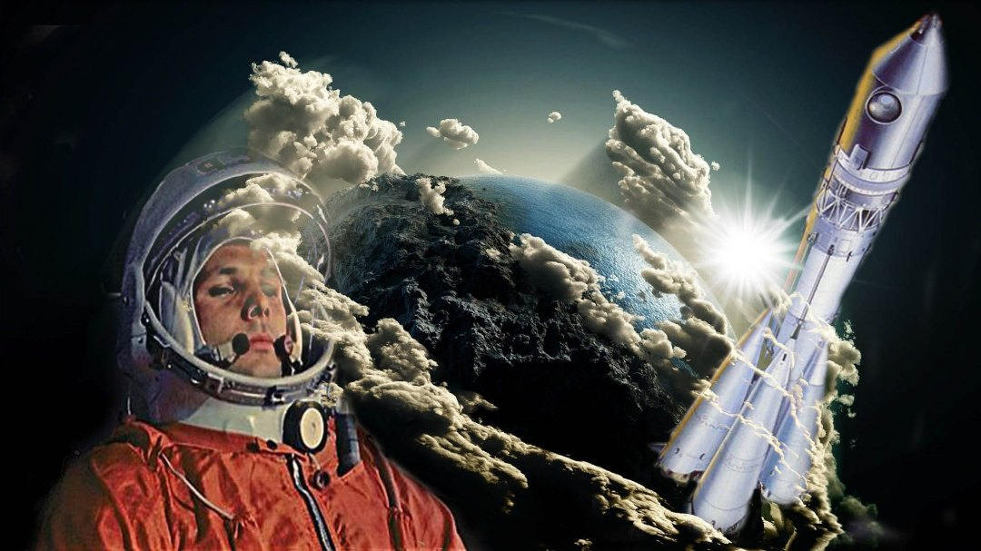
Больше часа, а именно 108 мин, длился первый полет человека в космосе. За это время корабль «Восток» облетел весь земной шар и опустился в точно заданном районе.

Slide 9
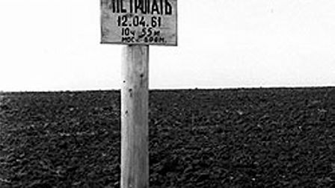
Корабль приземлился на вспаханное поле.

Slide 10
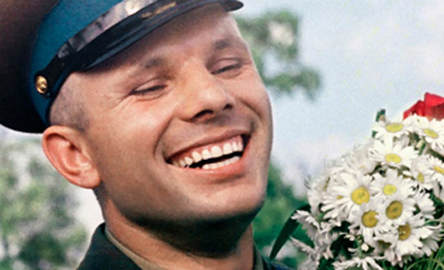
Сейчас космонавты довольно часто летают в космос, мы к этому уже привыкли. Но когда в космос полетел первый космонавт, люди всего мира испытали изумление и восторг.

Slide 11

СПАСИБО ЗА ВНИМАНИЕ!!!

